Slide 1
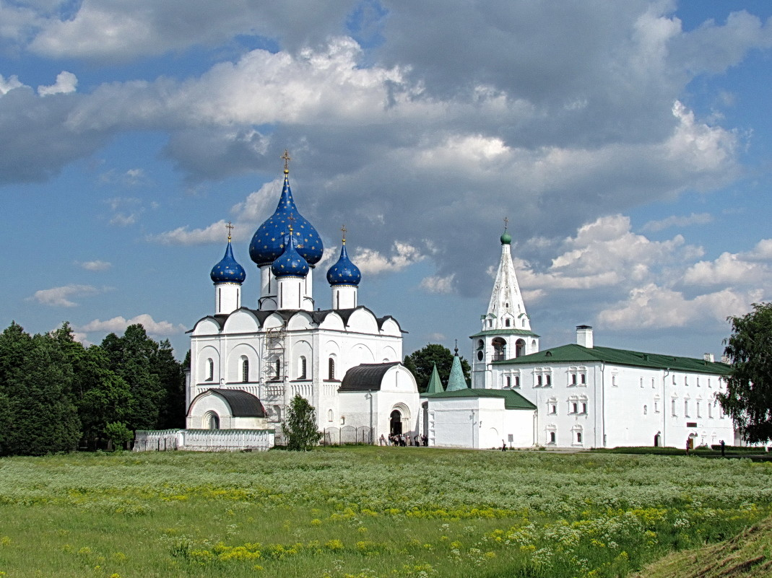
Площадка г.Суздаль

Slide 2
Проведенные в 2017 году туристические события
ЯНВАРЬ
Наименование | Дата | Место проведения | Кол-во туристов/ зрителей
Рождественская ярмарка | 01 – 08 января | Торговая площадь города Суздаля МБУК «Центр народного творчества города Суздаля» | 70000
Концертно-развлекательная программа на Торговой площади | 07 января | Торговая площадь города Суздаля | 3500
Святки в музее | 07 января | Музей деревянного зодчества | 2500
Концертная программа «Старый новый год» | 13 января | Торговая площадь города Суздаля | 3000
МАРТ
Фестиваль анимационного кино в Суздале | 15 – 20 марта | ГТК «Суздаль» | 1200
Театральный капустник, посвященный Международному дню театра | 28 марта | МБУК «Центр культуры и досуга города Суздаля» | 400
АПРЕЛЬ
Международный фестиваль-конкурс народного песенно-танцевального искусства детей, молодёжи и студентов «Танцуй и пой, Россия молодая!» | 06-09 апреля | ГТК «Суздаль» | 800
МАЙ
Акция «Свеча памяти» Кинопоказ на открытом воздухе | 08 мая | Улицы города Суздаля Памятник суздальцам, погибшим в Великой Отечественной войне Торговая площадь города Суздаля | 550
Торжественное мероприятие, посвященное Дню Победы | 09 мая | Улица Ленина Памятник суздальцам, погибшим в Великой Отечественной войне | 5500
«Ночь музеев» | Точная дата определяется Министерством культуры РФ | Владимиро-Суздальский музей-заповедник | 1100
Свадебный фестиваль | 13 мая | Торговая площадь города Суздаля Улицы города Суздаля | 3500
ФЕВРАЛЬ
Гонки на собачьих упряжках «Суздальский луг» | 4 февраля | Ильинский луг | 2800
Лыжня России - 2017 | 12 февраля | Кремлевский луг г. Суздаля | 350
Межрегиональные соревнования по лыжным гонкам «Суздальская лыжная верста» в рамках 50-летия туристического маршрута «Золотое кольцо России» с открытием памятной доски автору маршрута искусствоведу, литературоведу, журналисту Юрию Бычкову (01.09.1931 – 18.04.2016) | 18 февраля | Кремлевский луг г. Суздаля | 850
Фестиваль русской сказки | 22 – 25 февраля | ГТК «Суздаль» | 1200
Масленичные потехи с гусиными боями | 25 февраля | Музей деревянного зодчества | 6000
Широкая Масленица | 25 – 26 февраля | ГТК «Суздаль» | 1200
Масленица | 26 февраля | Торговая площадь города Суздаля, начало в 12.00 | 7500

Slide 3
Проведенные в 2017 году туристические события
ИЮНЬ
Международный день защиты детей | 1 июня | Парк 950-летия города Суздаля, МБУК «Центр культуры и досуга города Суздаля» | 800
Праздник народных ремесел на Троицу | 4 июня | Музей деревянного зодчества | 4600
Русальная неделя | 10-12 июня | ГТК «Суздаль» | 1700
День России | 12 июня | Парк 950-Летия города Суздаля (или Торговая площадь) | 1100
II Гастрономический фестиваль медовухи «Медовуха Фэст» | 12 июня | Торговая площадь города Суздаля Улицы города Суздаля | 4500
III Фестиваль Малых городов России (Ассоциация АМТГ) | 17-18 июня | Торговая площадь города Суздаля Улицы города Суздаля | 2500
Акция «Свеча скорби» | 22 июня | МБУК «Центр культуры и досуга города Суздаля» Мемориал «Вечный огонь» | 700
Ярмарка народных ремесел «Солнцеворот» с приглашением мастеров из городов Золотого кольца России | 24 июня | МБУК «Центр народного творчества» | 2300
День молодежи | 24 июня | Парк 950-летия города Суздаля | 700
Девятый международный блюз-байк фестиваль | 30 июня – 2 июля | ГТК «Суздаль» | 2200
Фестиваль-конкурс «Праздник Топора» | 29 июня -1 июля | Торговая площадь города Суздаля | 2500
Фестиваль велоспорта для всей семьи «Велолето в Суздале» | 7-9 июля | Торговая площадь города Суздаля, Ильинский луг города Суздаля Улицы города Суздаля | 1300
Праздник Огурца | 15 июля | Музей деревянного зодчества ГК «Пушкарская слобода» | 18000
Фестиваль Golden Ring Ultra Trail 100 | 21-24 июля | ГК «Гелиопарк» Суздаль | 4500
Международный фестиваль кемперов “The Golden Ring” | 24 – 30 июля | ГТК «Суздаль» | 300
Праздник Лаптя в Суздале | 29июля | Стадион «Спартак» | 3000
АВГУСТ
Суздальский Фестиваль Чая «Чаю налей!» | 5 августа | Торговая площадь города Суздаля Улицы города Суздаля | 2200
День города Суздаля | 12 августа | Торговая площадь города Суздаля МБУК «Центр культуры и досуга города Суздаля» Улицы города Суздаля ГТК «Суздаль» | 12000
Фольклорный фестиваль «Суздальский хоровод» | 12 августа | Торговая площадь города Суздаля Улицы города Суздаля | 2000
Международный фестиваль лоскутного шитья «Душа России» - 2017 | 10 – 16 августа | Торговая площадь города Суздаля МБУК «Центр культуры и досуга города Суздаля» Владимиро-Суздальский музей-заповедник Другие площадки города по отдельному плану | 3500
ИЮЛЬ
День Ивана Купалы | 06-08 июля | ГК «Гелиопарк» Суздаль | 800
Праздничная концертная программа «Любить по-русски», посвященная Дню семьи, любви и верности | 7 июля | Площадка перед зданием МБУК «Центр культуры и досуга» | 450

Slide 4
Проведенные в 2017 году туристические события
Праздник поэзии и песни | 12 августа | ул. Кремлевская города Суздаля площадка у памятника А.Лебедеву | 450
Яблочный Спас | 19 августа 19-20 августа | Спасо-Евфимиев монастырь | 2800
Всероссийский фестиваль духовной музыки и колокольных звонов «Лето Господне» | 26-27 августа | Спасо-Евфимиев монастырь, Торговая площадь города Суздаля, Ризоположенский монастырь | 1900
СЕНТЯБРЬ
Международный фестиваль творчества детей и молодёжи «Золотые купола» | 04 – 08 сентября | ГТК «Суздаль» | 750
Октябрь
Евфросиньевская ярмарка | 7 октября | Торговая площадь | 6000
НОЯБРЬ
Ночь искусств | 03 ноября | Различные экспозиции Суздальского филиала Государственного Владимиро-Суздальского музея-заповедника | 850
Городское торжественное собрание, посвященное Дню народного единства | 03 ноября | МБУК «Центр культуры и досуга города Суздаля» | 550
Торжественный митинг по случаю Дня народного единства | 04 ноября | Усыпальница князя Дм. Пожарского Территория Спасо-Евфимиева монастыря | 3500
ДЕКАБРЬ
Открытие Рождественской ярмарки | 23 декабря | Торговая площадь города Суздаля | 700
Конкурсно-развлекательная Новогодняя программа | 31 декабря | Торговая площадь города Суздаля, 12.00-14.00 | 1700
Новогодняя ночь в Суздале | 31 декабря – 1 января | Торговая площадь города Суздаля | 1200

Slide 5
Проведенные в 2017 году туристические события
Всего 2017 – 56
Всего 2016 – 48
Из них собственных – 29
Из них внешних – 16
Из них совместных – 11

Slide 6
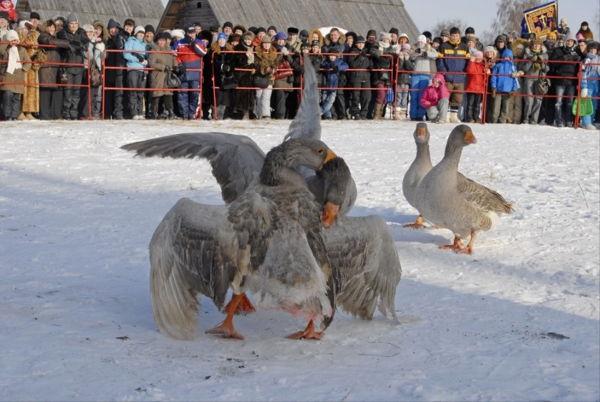
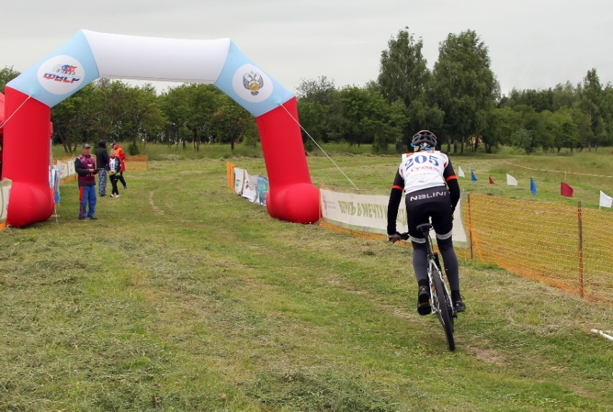
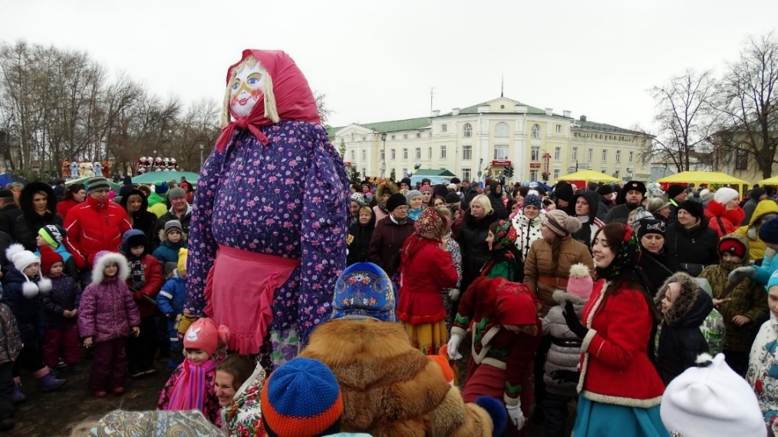
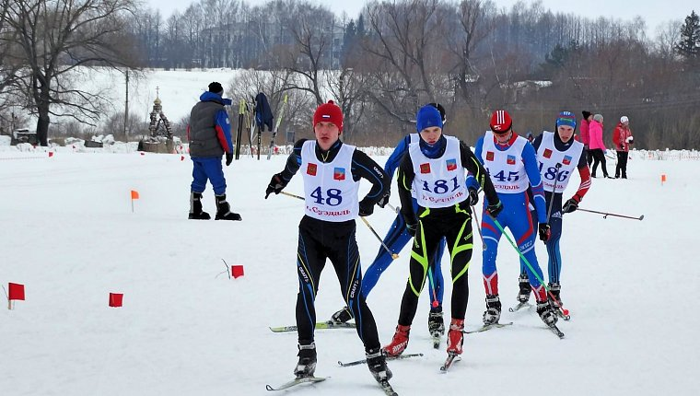
Визуальные решения на площадке
Гусиные бои
Велолето
Масленица
Лыжная верста

Slide 7
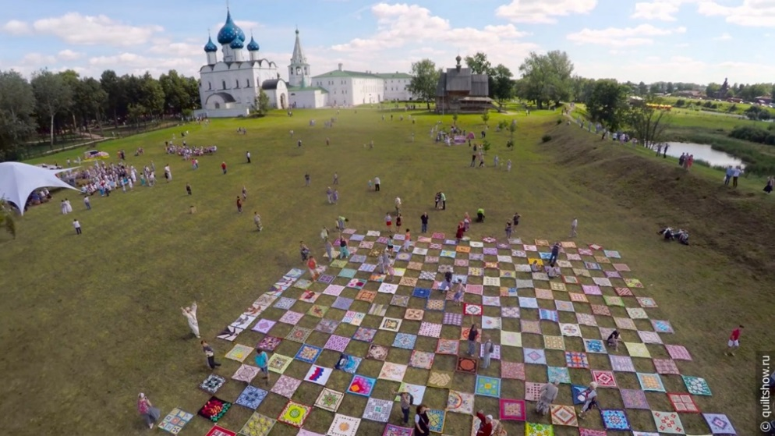
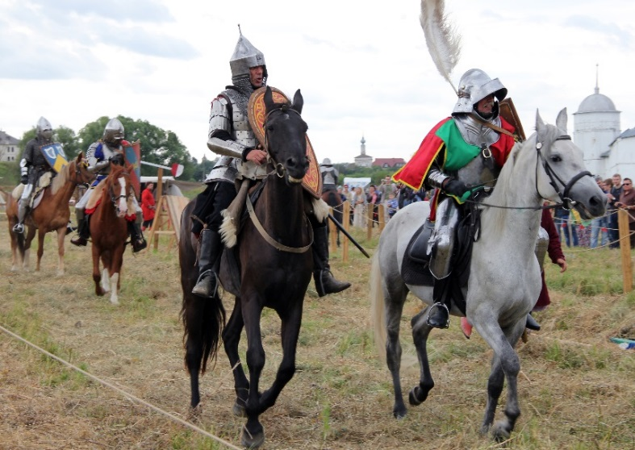
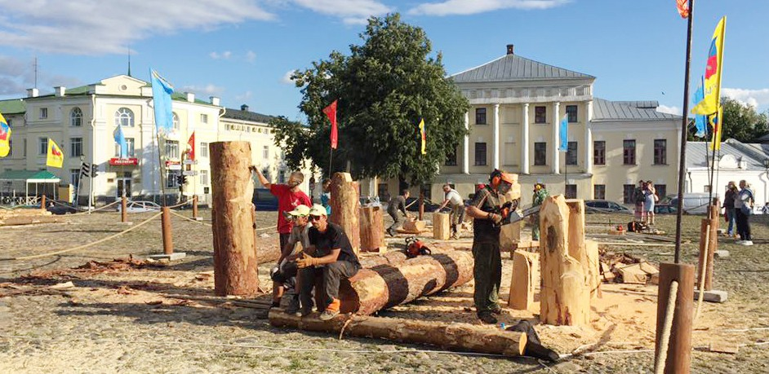
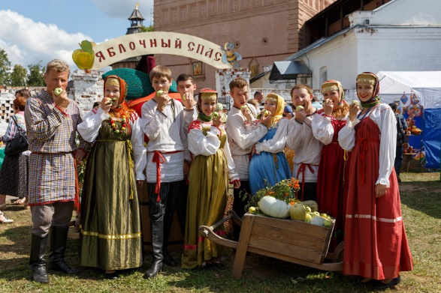
Визуальные решения на площадке
Фестиваль лоскутного шитья
Фестиваль «Суздаль-Град»
Праздник Топора
Яблочный спас

Slide 8
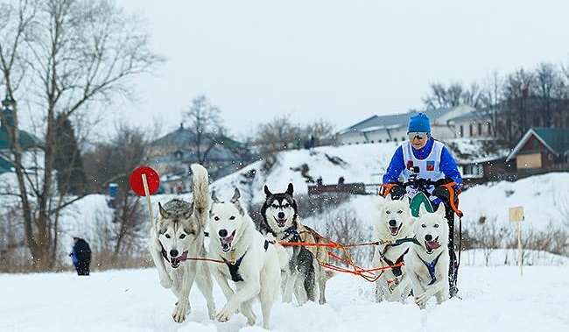
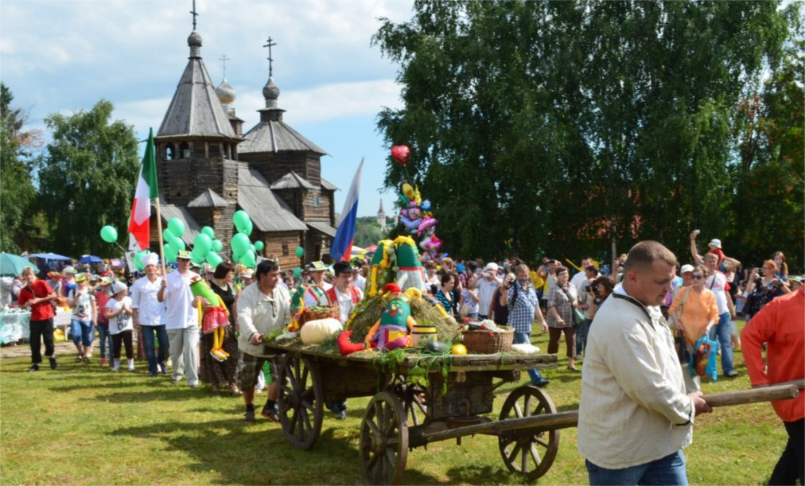
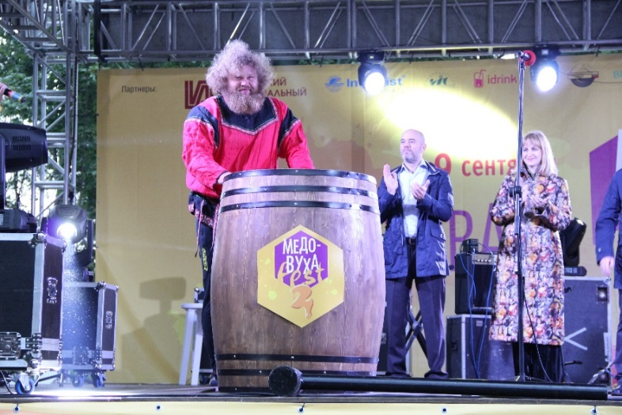
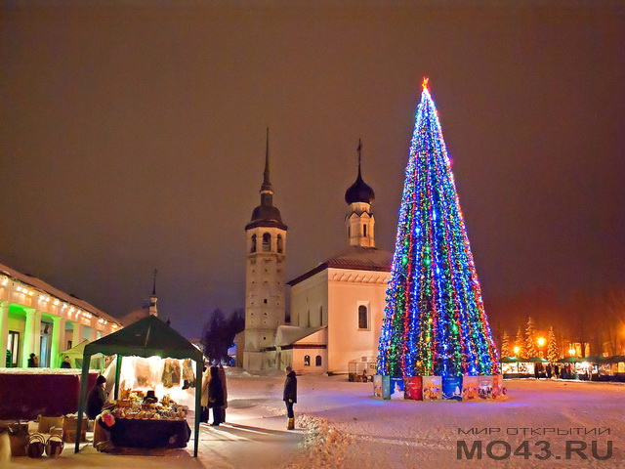
Визуальные решения на площадке
Гонки на собачьих упряжках
Праздник Огурца
Медовуха fest
Новый год и рождество

Slide 9
Система взаимодействия площадки и организаторов событий
Глава администрации
9036454545 Сахаров С.В
Оргкомитет
Отдел культуры
МБУ
Благоустройство
МКУ
Обеспечение деятельности
Полиция
МЧС
Скорая

Slide 10
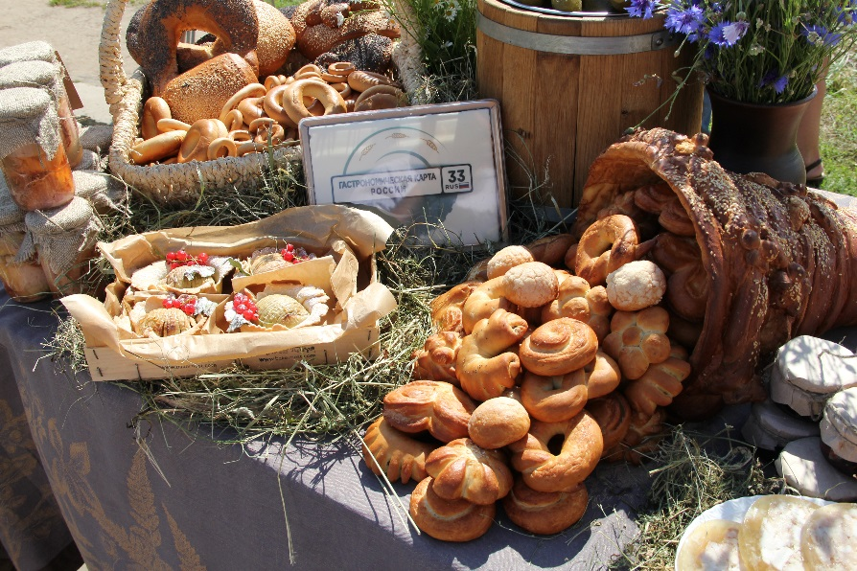
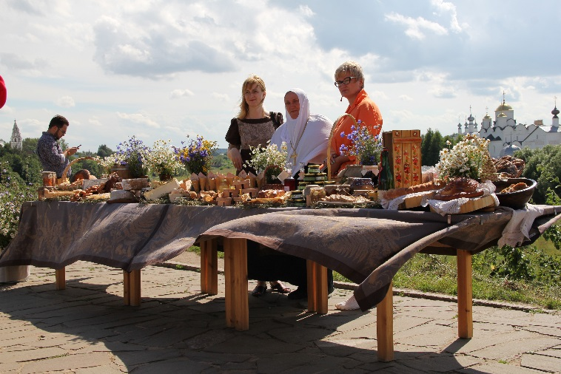
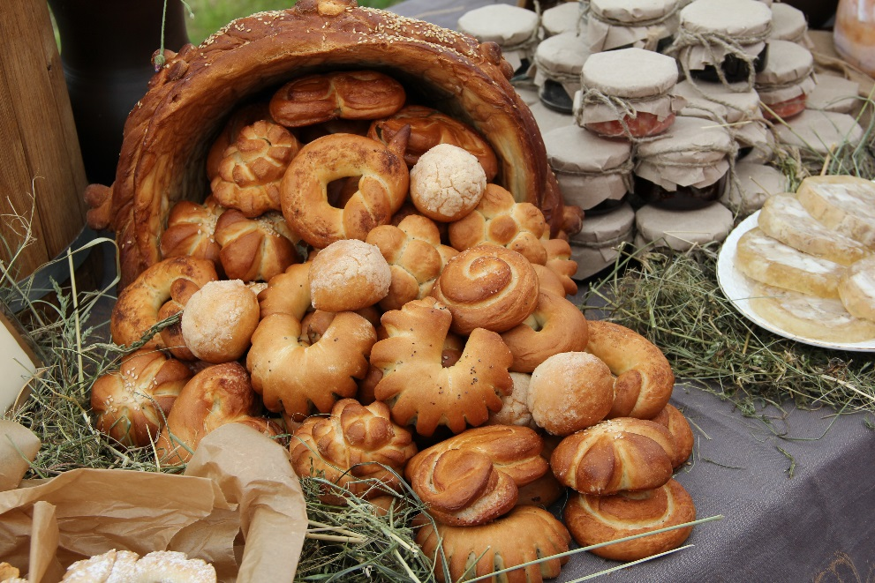
Гастрономические возможности площадки

Slide 11
Инфраструктурные мощности площадки
Электропитание – 45 кВт/генераторы 6 кВт
Вода – водопровод/подвоз
Возможность
разведения костров
и пиротехнических шоу – есть
Биотуалеты – есть

Slide 12
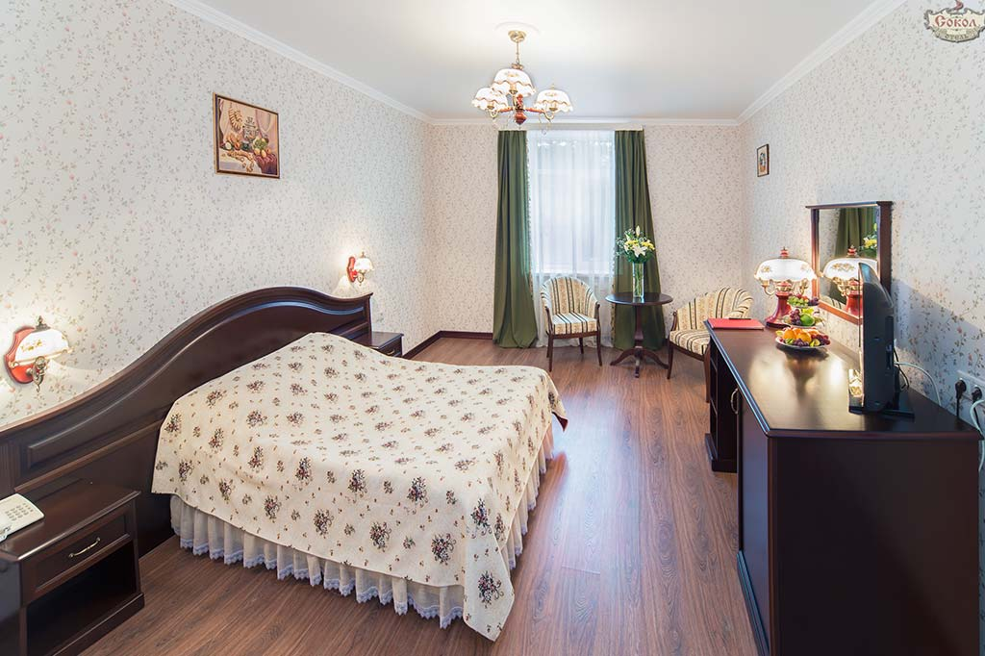
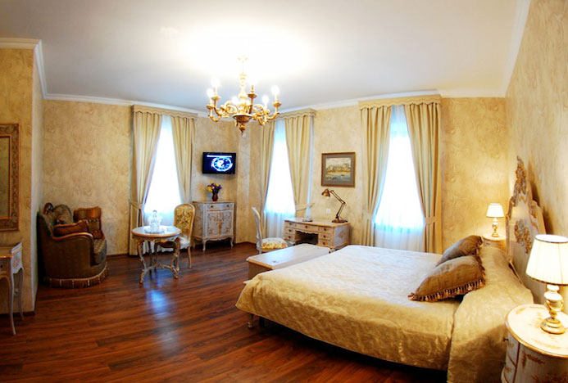
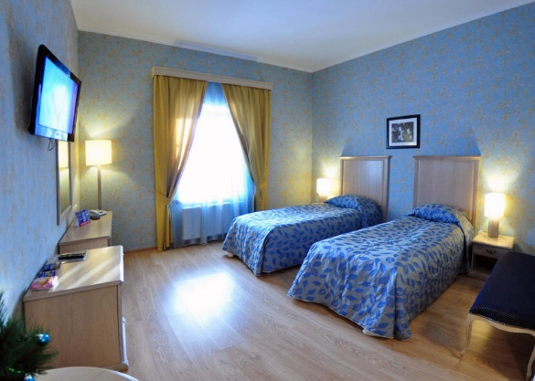
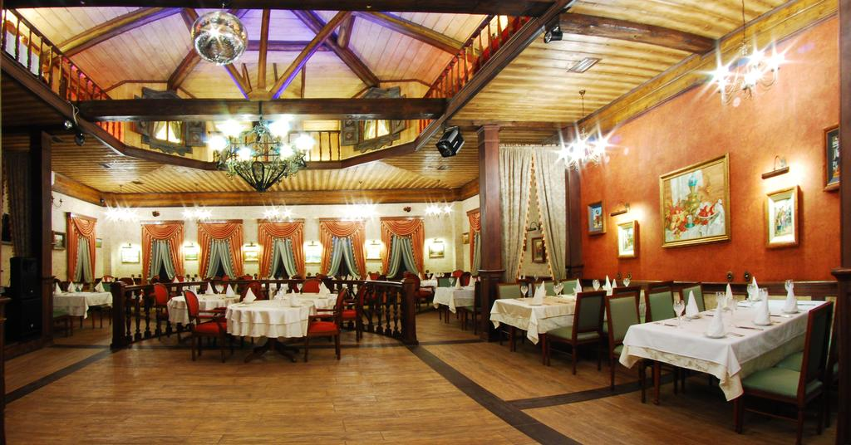
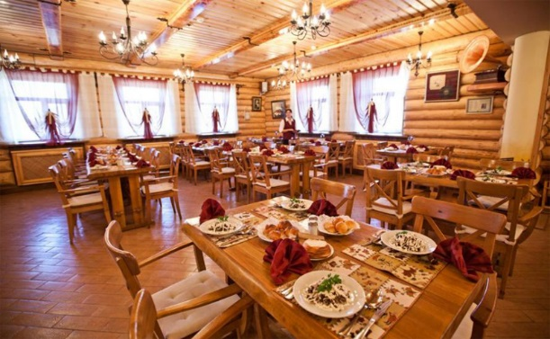
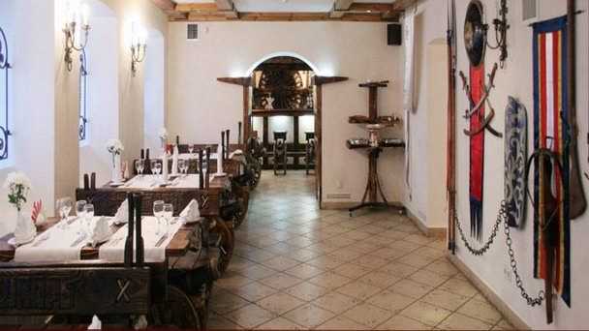
Услуги по размещению и питанию
Отели, гостиницы,
гостевые дома
Номерной фонд – 3700 койко/мест
От 500 руб в сутки
Рестораны, кафе,
закусочные
Посадочных мест– 3480

Slide 13
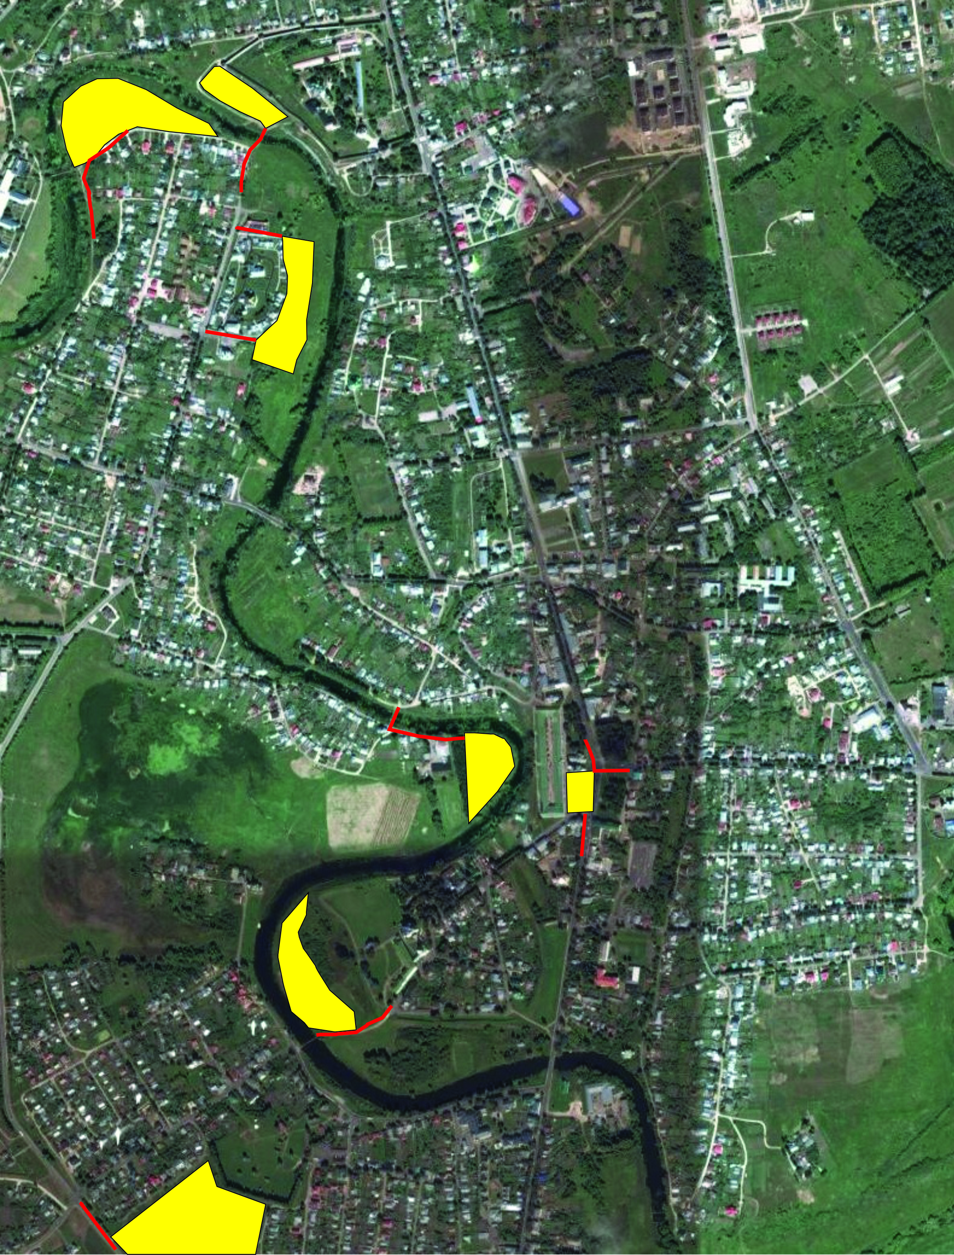
Логистические схемы при реализации мероприятий

